Slide 1
Πλημμύρα
Μαριτίνα Κουρουμούση

Slide 2
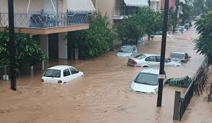
πλημμύρα
Η φυσική καταστροφή πλημμύρα είναι ένα πολύ καταστροφικό φαινόμενο μπορεί να καταστρέψει σπίτια, δρόμους και περιουσίες.

Slide 3
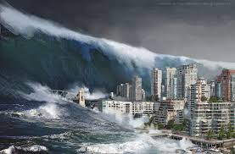
Φυσικά αίτια πλημμύρας
Φυσικά αιτία της πλημμύρας μπορεί να είναι το τσουνάμι ή μία μεγάλη βροχόπτωση.

Slide 4
Τα αποτελέσματα της πλημμύρας
Τα αποτελέσματα της πλημμύρας είναι κατεστραμμένα σπίτια, χαλασμένοι δρόμοι και χαμένες περιουσίες

